Slide 1
定量工程设计方法2
第二周总结
20234798-孙奇栋

Slide 2
目录
CONTENTS
01
任务三
02
任务四

Slide 3
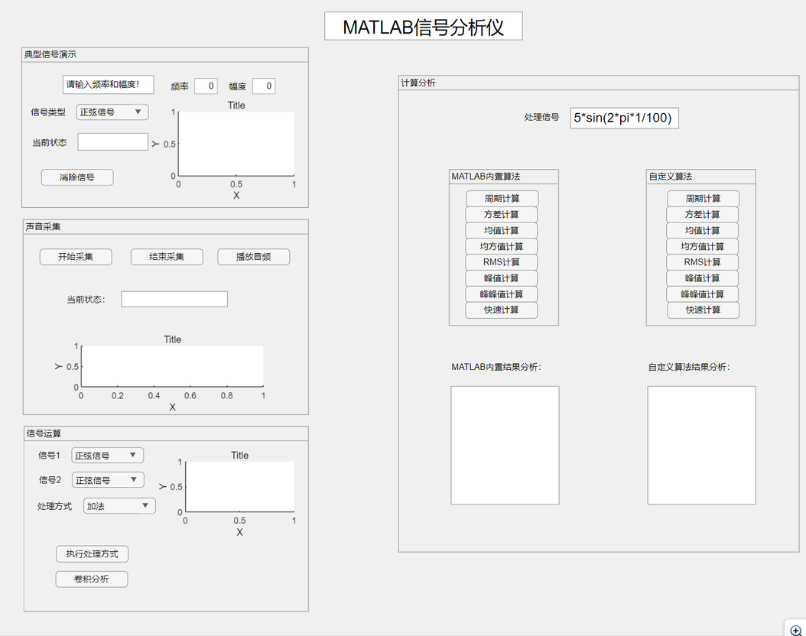
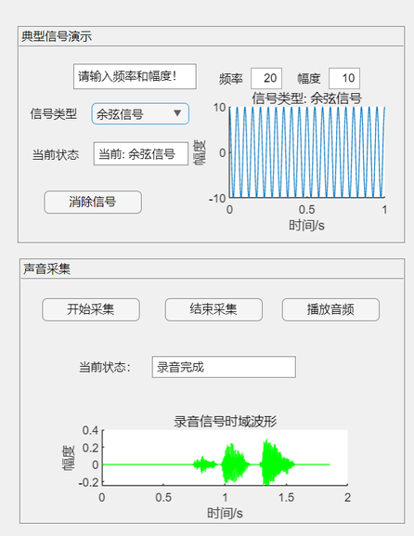
01
由于任务四要对任务二进行计算，对任务一和任务二进行重构
任务3：设计算法
任务2：生成典型信号
任务1：声音采集
任务1&2效果展示
任务4：卷积分析
SUMMARY OF ENTERPRISE WORK REPORT

Slide 4
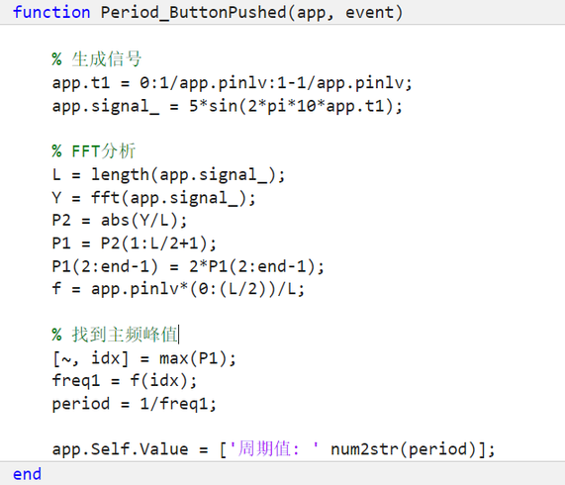
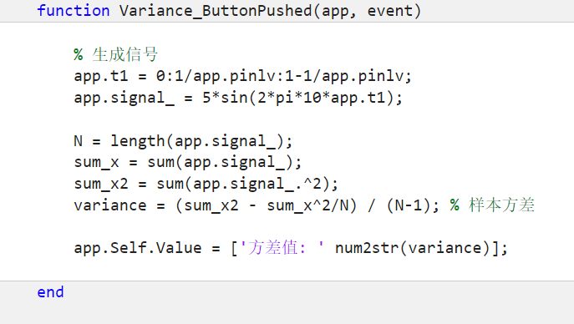
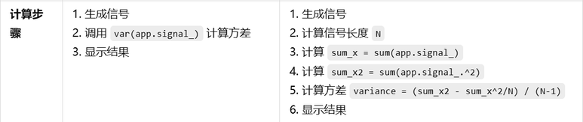
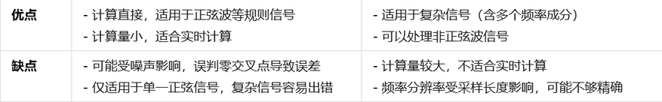
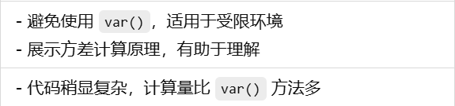
02
任务三
方差算法：向量化平方和法
周期算法：FFT法
优点：
缺点：
SUMMARY OF ENTERPRISE WORK REPORT

Slide 5
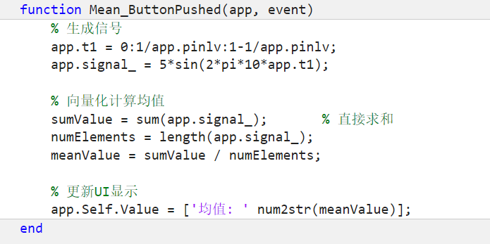
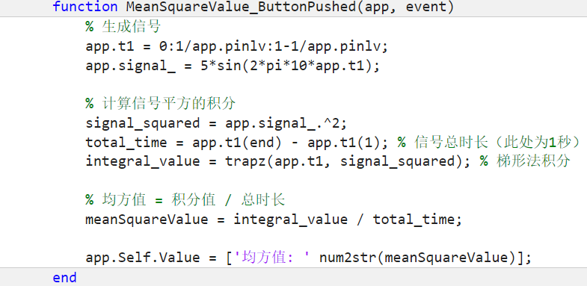
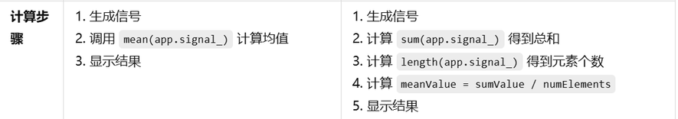
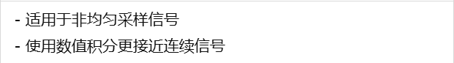
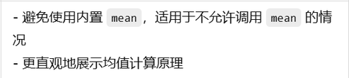
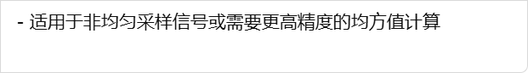
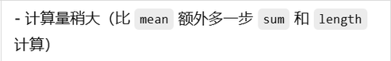
02
任务三
均值算法：向量化求和
均方值算法：积分法
优点：
缺点：
SUMMARY OF ENTERPRISE WORK REPORT

Slide 6
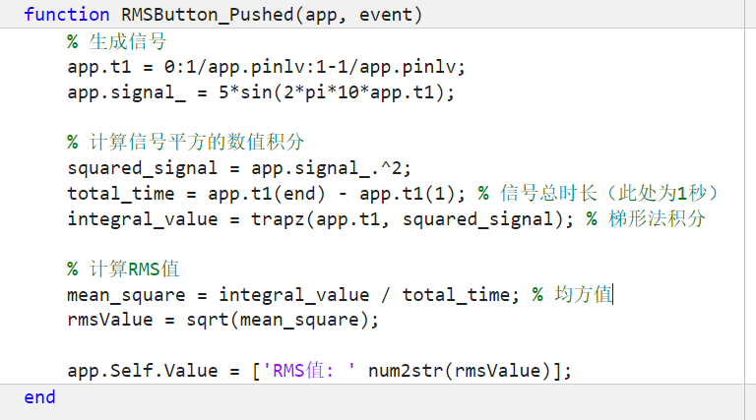
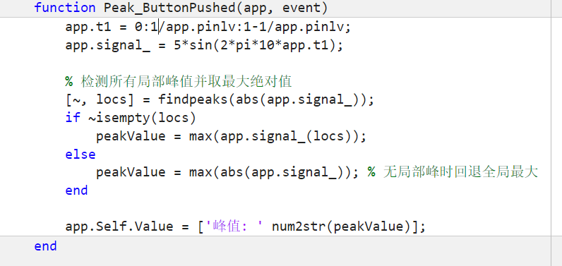
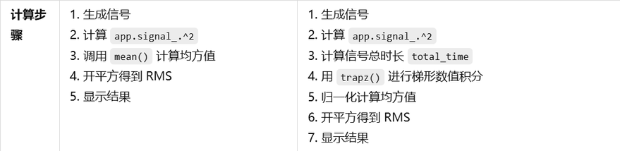
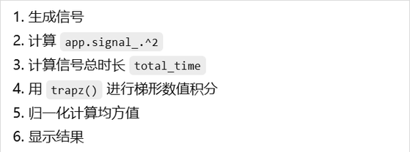
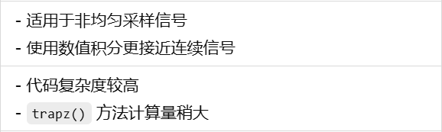
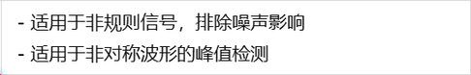
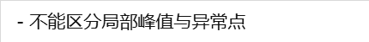
02
任务三
RMS算法：积分法
峰值算法：findpeaks拓展发
优点：
优点：
缺点：
缺点：
SUMMARY OF ENTERPRISE WORK REPORT

Slide 7
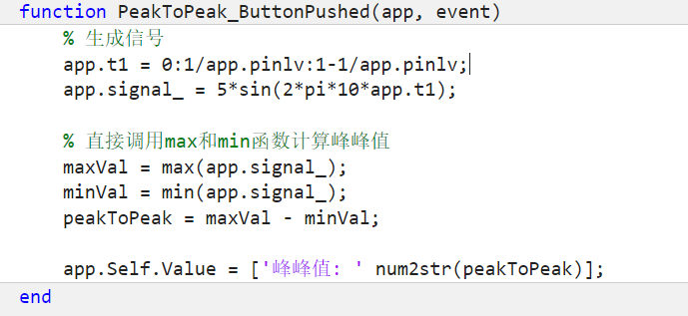
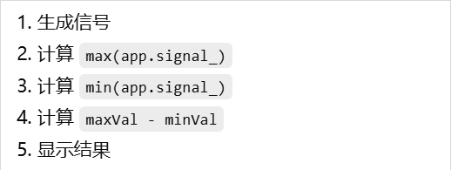
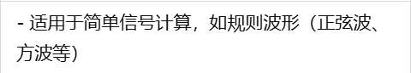
02
任务三
峰峰值算法：
SUMMARY OF ENTERPRISE WORK REPORT

Slide 8
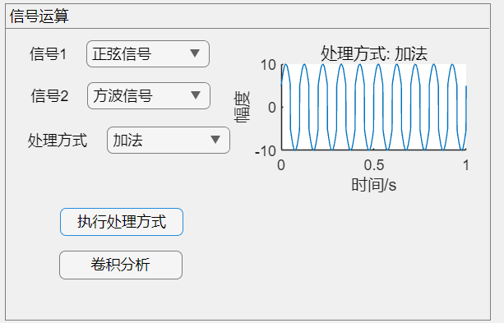
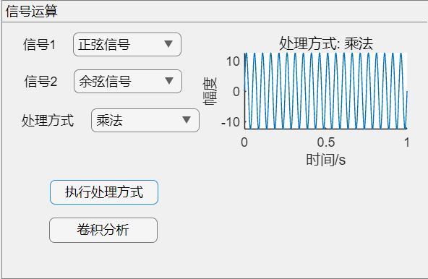
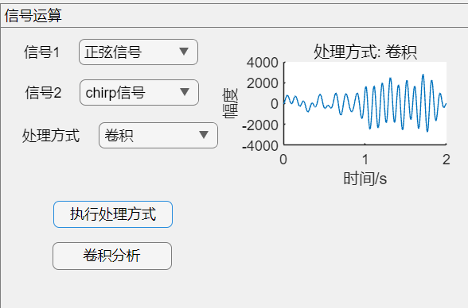
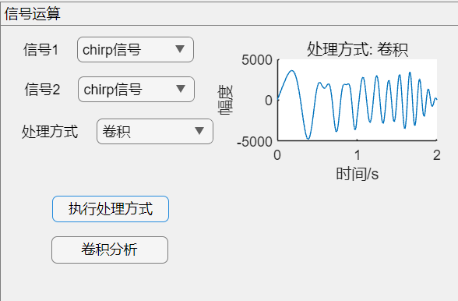
03
任务四
对任务二的信号进行处理，可以获得以下结果
SUMMARY OF ENTERPRISE WORK REPORT

Slide 9
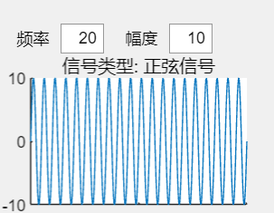
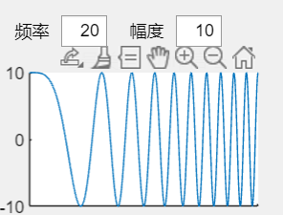
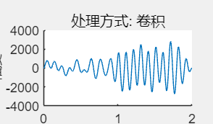
03
任务四
分析一
卷积操作等效于两个信号在时域的滑动加权叠加，其频域表现为两信号频谱的乘积。
正弦（单频）和Chirp（宽带频率）信号的卷积的分析：
​时域结果：输出波形复杂，表现为时变幅度和相位调制。
​频域结果：输出频谱为Chirp信号的宽带频谱在正弦信号频率（10Hz）处的局部放大。
结论与意义：
1.正弦信号可视为窄带滤波器，卷积结果反映Chirp信号通过该滤波器后的响应
2.卷积可用于检测Chirp信号中是否存在与正弦信号同频的成分。
正弦信号
chirp信号
卷积结果

Slide 10
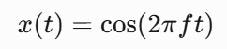
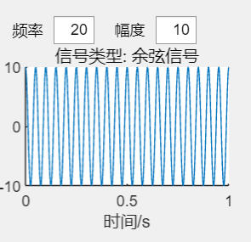
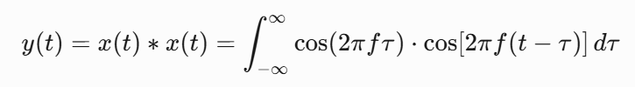
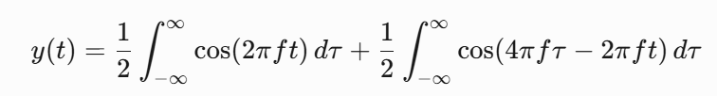
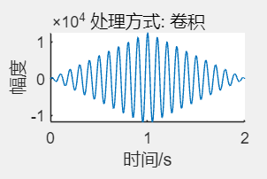
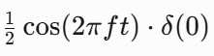
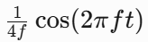
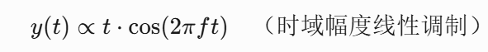
03
任务四
分析二
卷积运算定义:
​时域波形特征​（图像表现）：
​幅度调制：图中幅度在±1之间波动，表明存在归一化处理，避免无限长信号的发散问题。
​ 频率加倍现象：原信号频率为f，卷积后主频可能接近2f（如原信号10Hz→输出20Hz），导致波峰/谷密度翻倍。
​ 干涉图案：不同延迟下的相位叠加导致相长（波峰）和相消（波谷）干涉，形成复杂波形
余弦函数自身进行卷积
积分结果分别为:
发散
收敛，体现频率保持性
实际卷积结果：
卷积结果

